Slide 1
BASIC + GO DEMO
A7
MinIO
01
B2
入门与实践
F9
3C
从对象、桶到 S3 API
D4
基础知识 · Go 客户端/服务端 · 预签名 URL
BUCKET / KEY / OBJECT
JLM / 2026.09

Slide 2
PRESENTATION / OVERVIEW
02
内容概览
01
02
03
基础概念
Go 接入实践
实践小结
对象存储与文件系统
MinIO 定位与核心数据模型
Demo 架构与录像对象路径
上传状态、预签名与分片
已完成的功能验证
后续完善方向
MinIO 入门与实践
2026.09

Slide 3
01 基础概念
02 接入实践
03 实践小结
03
对象存储与文件系统的差异
同样能保存文件，但组织方式、访问方式和适用场景不同。
文件系统
对象存储
/data
BUCKET
assets
└─ images
KEY
images/avatar.png
└─ avatar.png
OBJECT
bytes + metadata
按目录路径访问；支持随机读写、文件锁；可在文件内部局部读写
按 bucket + key 访问；通过 HTTP API 上传或下载，读写对象；通常整体替换
对象存储常见场景：图片、视频、安装包、日志归档与备份
对象存储不适合直接承担：文件锁、频繁就地修改、数据库磁盘
MinIO 入门与实践
2026.09

Slide 4
01 基础概念
02 接入实践
03 实践小结
04
MinIO 定位：自部署 S3 兼容对象存储
MinIO 是一个服务端软件，它跑起来后对外提供一个通过 HTTP 访问的对象存储服务，接口兼容 Amazon S3。
业务应用
S3 API
MinIO
本地磁盘 / 存储卷
Go / Java / C++
SDK / CLI / HTTP
自部署对象存储
文件系统 / 块存储 / NAS
1
业务解耦
2
S3 兼容
3
部署可控
应用只关心 endpoint、bucket、key
不需要理解底层磁盘布局
沿用 PutObject / GetObject 等接口
复用成熟 SDK、CLI 与工具
数据与服务位置可自由决定
适合本地、私有化和测试环境
MinIO 入门与实践
2026.09

Slide 5
01 基础概念
02 接入实践
03 实践小结
05
对象存储的核心数据模型
定位一个对象只需要 bucket + key；object 是被保存的实际内容。
BUCKET
evtvcr
逻辑容器，也是权限、版本与生命周期策略的边界
Go 服务启动时检查并按需创建
KEY
camID/sessionID/fileName
对象在 bucket 内的唯一名字，大小写敏感
“/”用于业务分层，但 key 仍是完整字符串
OBJECT
录像文件 + metadata
录像、缩略图或索引的字节内容及 ETag 等元数据
上传得到对象，下载取回字节
具体的文件可理解为 s3://evtvcr/AC250071/1789112960/vectors.idx
bucket + key
MinIO 入门与实践
2026.09

Slide 6
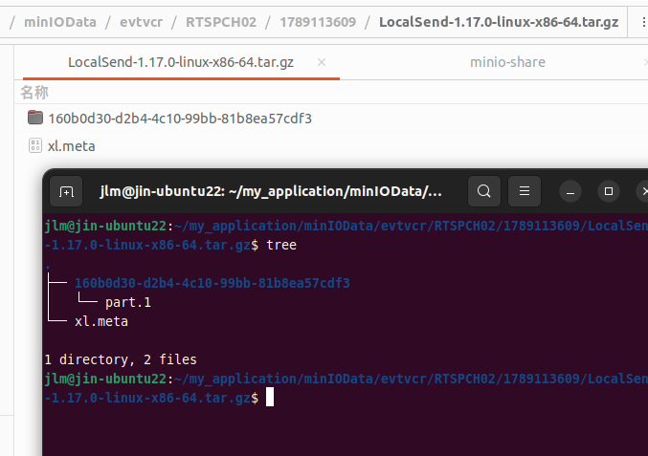
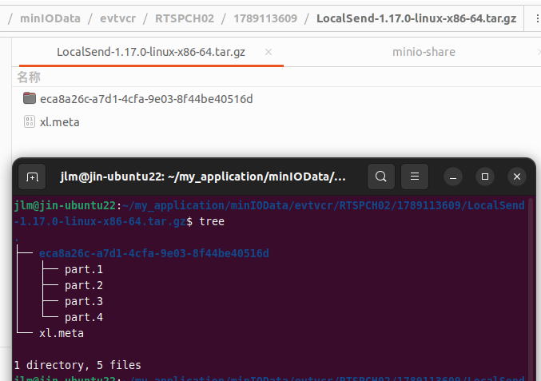
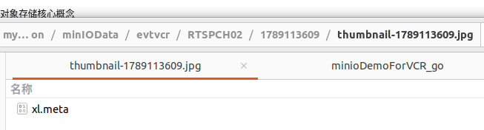
01 基础概念
02 接入实践
03 实践小结
05
从逻辑到物理：底层到底存了什么？
逻辑上的“一个文件”，在磁盘上其实是一套由元数据与数据分片共同组成的对象。
USER VIEW
用户视角 · 友好
PHYSICAL VIEW
磁盘视角 · 机器友好
JPG
thumbnail-
1789113609.jpg
一个完整对象
≠
对象地址
s3://evtvcr/
RTSPCH02/1789113609/
thumbnail-1789113609.jpg
呈现不同
对象相同
1
路径映射
evtvcr = Bucket
后续目录对应 Key 层级
MinIO 为管理方便，直接在磁盘上按这个前缀建了多级目录
2
xl.meta
二进制文件、元数据、版本与纠删码信息
它不是原文件
3
数据分片
二进制内容按部署模式
分散保存并支持容错 xl.meta 整合
BUCKET
evtvcr
KEY
其余路径
xl.meta 是对象的“组装说明书”，不是文件本身；不要直接修改或删除底层目录，可使用 MinIO 控制台、API 或 SDK作相关操作。
MinIO 入门与实践
2026.09

Slide 7
01 基础概念
02 接入实践
03 实践小结
06
Go Demo：客户端、业务服务与 MinIO
Demo 拆成两个 Go 进程：CLI 管理本地录像，HTTP Server 独占永久密钥并调用 S3 API。
Go CLI
Go HTTP Server
MinIO
HTTP
aws-sdk-go-v2
client/main.go
本地目录 + 交互菜单
server/main.go · :9097
设置MinIO地址、accessKey、secretKey
S3 API · :9000
evtvcr 对象数据
业务服务公开的接口
两种数据通路
/upload /download /list /delete
经业务服务
CLI → :9097 → MinIO
/presign
预签名直传
CLI 取 URL → :9000
/multipart/init /multipart/complete /multipart/abort
MinIO的用户名和密码存在 Go Server；CLI 使用业务接口或限时 URL。
MinIO 入门与实践
2026.09

Slide 8
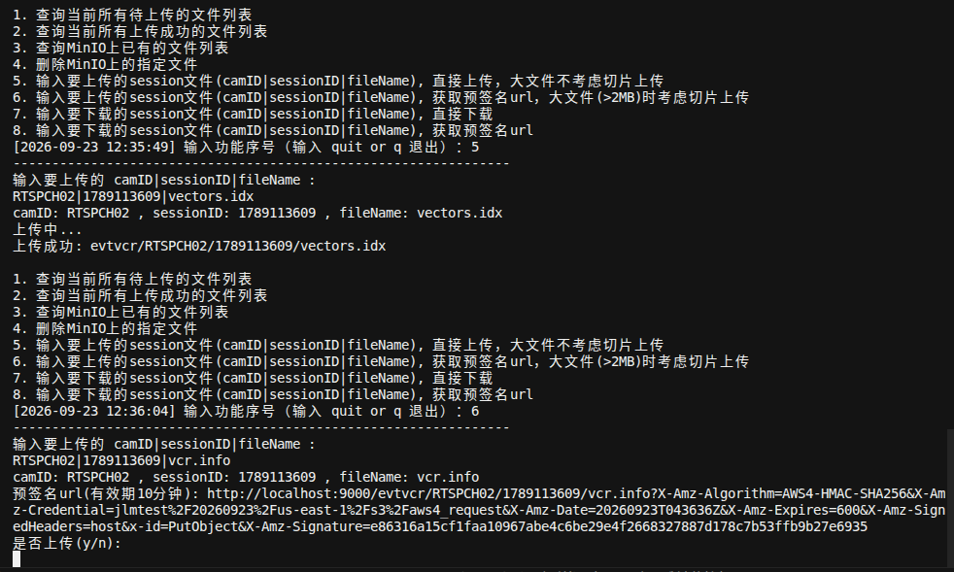
01 基础概念
02 接入实践
03 实践小结
09
两条传输路径与上传决策
同一对象标识支持“经业务服务传输”和“拿 URL 后直连 MinIO”两种路径。
文件字节
SDK
DIRECT
CLI
Go Server :9097
CLI → MinIO :9000
MinIO
对象三元组（Bucket + Key + put/get）
返回 URL
PRESIGNED
CLI
Go Server :9097
预签名上传的分支
≤ 2 MB
单次 PresignPutObject
> 2 MB
Multipart · 5 MB/part
MinIO 入门与实践
2026.09

Slide 9
01 基础概念
02 接入实践
03 实践小结
10
预签名 URL：参数到对象路径
CLI 上传摄像头与 session 信息，Server 组装 key 后签发 10 分钟有效的 GET / PUT URL。
1 · 申请
三元组
2 · 签发
SIGNED URL
3 · 使用
CLI → Server
提交三元组
Server → CLI
返回限时 URL
CLI → MinIO :9000
PUT / GET
限定对象
限定 GET / PUT
10 分钟失效
GET /presign?camID=AC250071&sessionID=1789112960&fileName=vectors.idx
key = AC250071/1789112960/vectors.idx → X-Amz-Expires=600
MinIO 入门与实践
2026.09

Slide 10
01 基础概念
02 接入实践
03 实践小结
13
为什么要把 INIT 和 UPLOAD PARTS 分开？
补充：大文件分片上传机制
答：
断点续传：如果传到第 50 块时网断了，客户端不需要从头再来。它只需要重新发起请求，拿着之前的 UploadId，从第 51 块继续传。
并行上传：客户端可以同时开 10 个线程，并发上传这 100 个分片，极大提高速度。只要在最后 COMPLETE 时按顺序把 PartNumber 和 ETag 提交上去即可。
Demo 中 > 2 MB 进入 multipart；按 5 MB 切片串行上传各分片，直至传完所有分片。（由 S3 协议决定）
1
INIT
2
UPLOAD PARTS
3
COMPLETE
Server 返回 uploadId
每片取 URL，
UploadId + PartNumber -> ETag
提交分片列表（含 PartNumber 和 ETag）+uploadID，MinIO把碎片合并成完整对象
任一分片或合并失败 或 中途终止：abortMultipartUpload
否则未完成分片可能持续占用存储。
MinIO 入门与实践
2026.09

Slide 11
01 基础概念
02 接入实践
03 实践小结
07
录像目录、对象 Key 与上传状态
本地层级直接映射为对象 key；上传状态保留在本地文件名中，不写入 MinIO key。
LOCAL · EvtvcrForTest
MINIO · bucket = evtvcr
AC250071/
└─ 1789112960/
├─ thumbnail-1789112960.jpg
└─ vectors.idx
key =
AC250071/
1789112960/
thumbnail-1789112960.jpg
成功标记的生命周期
上传前
fileName
单文件成功
fileName.uploaded
Session 全完成
sessionID.uploaded/
MinIO 入门与实践
2026.09

Slide 12
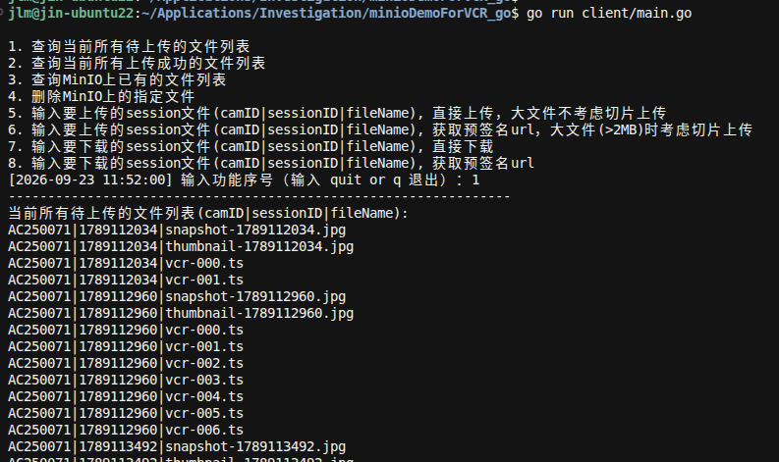

01 基础概念
02 接入实践
03 实践小结
08
CLI 功能罗列
一个命令行入口覆盖本地状态、MinIO 管理、两种上传和两种下载。
1
待上传文件列表
2
已上传文件列表
3
MinIO 对象列表
4
删除指定对象
5
经 Server 直接上传
6
预签名上传 / 自动分片
7
经 Server 直接下载
8
预签名 URL 下载
Client: $ go run client/main.go Server: $ go run server/main.go
MinIO 入门与实践
2026.09

Slide 13
01 基础概念
02 接入实践
03 实践小结
11
验证进展与待办清单
本次演示基于本地部署的 MinIO 和 Go Demo，验证了文件处理流程。
已完成验证
后续待验证
01
本地队列
扫描目录并区分待上传 / 已上传
01
可靠队列
断点续传、重试、并发与状态持久化
02
对象管理
列出、删除 cam/session/file 对象
02
安全管控
环境变量、TLS、认证与最小权限
03
双向传输
直接与预签名上传 / 下载
03
生产部署
高可用、容量、性能与生命周期
04
大文件
分片、ETag 合并与失败 abort
04
测试监控
参数校验、集成测试与可观测性
MinIO 入门与实践
2026.09

Slide 14
谢谢大家！
Thanks for listening！

